Slide 1
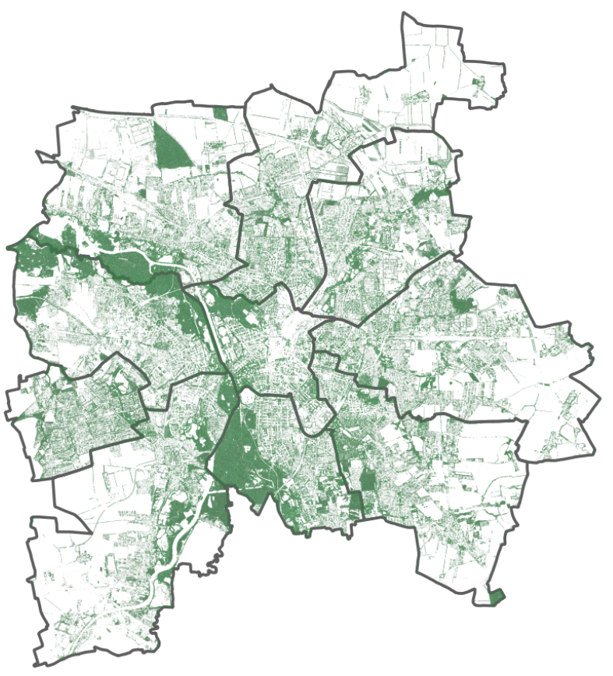
INDIVIDUAL TREE
CROWN DELINEATION
using
YOLO26 INSTANCE
SEGMENTATION
Maxim Mahnkopf
September 21st 2026
Bild: Kletr - Fotolia

Slide 2
Table of Contents
1 Prepare Data
1.1 Reference Data
1.2 Data Conversion
1.3 Data Split
1.4 Script 01
2 Model Training
2.1 Script 02
2.2 Script 03
3 Model Prediction
3.1 Script 04
3.2 Sliding-Window
3.3 Confidence-Threshold
3.4 Post-Processing
3.5 Script 05
3.6 Performance Summary I
3.7 Performance Summary II
4 Creating Leipzig Map – Script 06
Gitrepo: yolo_tree_crown_handover
www.ufz.de
Notes:
Der Universalgelehrte mit Sinn für die Praxis / Unser Namensgeber: Hermann von Helmholtz
Für die Helmholtz-Gemeinschaft gibt es gute Gründe, den Namen von Hermann von Helmholtz zu tragen, einem der größten Naturwissenschaftler des 19. Jahrhunderts.
Hermann von Helmholtz steht für die ganze Vielfalt der naturwissenschaftlichen Forschung und die Hinwendung zur technologischen Praxis. Er war einer der letzten wirklichen Universalgelehrten. Helmholtz vertrat eine Naturwissenschaft, die Brücken schlug zwischen Medizin, Physik und Chemie. Seine bahnbrechenden Forschungsarbeiten und Entwicklungen verknüpften Theorie, Experiment und praktische Anwendung. Helmholtz gründete die Physikalisch-Technische Reichsanstalt und amtierte als deren erster Präsident. Die Reichsanstalt war weltweit das erste wissenschaftliche Forschungszentrum außerhalb der Universitäten und gilt damit als eine Vorläuferin der Helmholtz-Gemeinschaft.

Slide 3
1.1 Data Preperation - Reference Data
Reference data
Labeled tiles by site
397
labeled tiles
22,864
crown polygons
Expected folder layout
data/tree_crown_reference_data/
Auwald/{tiles, labels, pool_tiles}
Chemnitz/{tiles, labels, pool_tiles}
...
Tharandter_Wald/{tiles, labels, pool_tiles}
www.ufz.de
Notes:
Der Universalgelehrte mit Sinn für die Praxis / Unser Namensgeber: Hermann von Helmholtz
Für die Helmholtz-Gemeinschaft gibt es gute Gründe, den Namen von Hermann von Helmholtz zu tragen, einem der größten Naturwissenschaftler des 19. Jahrhunderts.
Hermann von Helmholtz steht für die ganze Vielfalt der naturwissenschaftlichen Forschung und die Hinwendung zur technologischen Praxis. Er war einer der letzten wirklichen Universalgelehrten. Helmholtz vertrat eine Naturwissenschaft, die Brücken schlug zwischen Medizin, Physik und Chemie. Seine bahnbrechenden Forschungsarbeiten und Entwicklungen verknüpften Theorie, Experiment und praktische Anwendung. Helmholtz gründete die Physikalisch-Technische Reichsanstalt und amtierte als deren erster Präsident. Die Reichsanstalt war weltweit das erste wissenschaftliche Forschungszentrum außerhalb der Universitäten und gilt damit als eine Vorläuferin der Helmholtz-Gemeinschaft.

Slide 4
1.2 Data Preperation - Data Conversion
Images: RGBI GeoTIFF → training TIFF
Labels: GeoJSON polygons → YOLO TXT
RGBI
GeoTIFF
read with
Rasterio
GeoJSON
polygon
Map coordinates to pixel coordinates
500 × 500 px
R, G, B, NIR
C × H × W
Example for 500 x 500 px:
save as H × W × C
col = 125, row = 300
x = 125/500 = 0.250
y = 300/500 = 0.600
YOLO TXT line:
0 0.250000 0.600000
500 × 500 × 4
Four Bands kept in RGBI order
Original pixel values retained
Georeferencing is not needed in the training TIFF
one output line per crown polygon
class id 0 = tree crown
image and label share the same base file name
www.ufz.de
Notes:
Der Universalgelehrte mit Sinn für die Praxis / Unser Namensgeber: Hermann von Helmholtz
Für die Helmholtz-Gemeinschaft gibt es gute Gründe, den Namen von Hermann von Helmholtz zu tragen, einem der größten Naturwissenschaftler des 19. Jahrhunderts.
Hermann von Helmholtz steht für die ganze Vielfalt der naturwissenschaftlichen Forschung und die Hinwendung zur technologischen Praxis. Er war einer der letzten wirklichen Universalgelehrten. Helmholtz vertrat eine Naturwissenschaft, die Brücken schlug zwischen Medizin, Physik und Chemie. Seine bahnbrechenden Forschungsarbeiten und Entwicklungen verknüpften Theorie, Experiment und praktische Anwendung. Helmholtz gründete die Physikalisch-Technische Reichsanstalt und amtierte als deren erster Präsident. Die Reichsanstalt war weltweit das erste wissenschaftliche Forschungszentrum außerhalb der Universitäten und gilt damit als eine Vorläuferin der Helmholtz-Gemeinschaft.

Slide 5
1.3 Data Preperation – Data Split
Area-stratified Split
Negative background tiles
397 positive tiles
Training
70%
278
“We recommend about 0–10% background images
to help reduce Fps.” — Ultralytics YOLO Training Tips
Added 5 negative background tiles to the training split
1.2% of all image tiles / 1.8% of the training subset
more balanced representation
of the seven study areas
less chance of an unusually
easy or difficult split
more stable comparison across
different crown and image conditions
Validation
15%
60
Test
15%
59
Final thesis dataset composition
Subset Images Crown tiles Background Crowns
Training 283 278 5 16,309
Validation 60 60 0 3,038
Test 59 59 0 3,517
Total 402 397 5 22,864
www.ufz.de
Notes:
Der Universalgelehrte mit Sinn für die Praxis / Unser Namensgeber: Hermann von Helmholtz
Für die Helmholtz-Gemeinschaft gibt es gute Gründe, den Namen von Hermann von Helmholtz zu tragen, einem der größten Naturwissenschaftler des 19. Jahrhunderts.
Hermann von Helmholtz steht für die ganze Vielfalt der naturwissenschaftlichen Forschung und die Hinwendung zur technologischen Praxis. Er war einer der letzten wirklichen Universalgelehrten. Helmholtz vertrat eine Naturwissenschaft, die Brücken schlug zwischen Medizin, Physik und Chemie. Seine bahnbrechenden Forschungsarbeiten und Entwicklungen verknüpften Theorie, Experiment und praktische Anwendung. Helmholtz gründete die Physikalisch-Technische Reichsanstalt und amtierte als deren erster Präsident. Die Reichsanstalt war weltweit das erste wissenschaftliche Forschungszentrum außerhalb der Universitäten und gilt damit als eine Vorläuferin der Helmholtz-Gemeinschaft.

Slide 6
1.4 Prepare Data – Script 01: Workflow
Top level Settings
Workflow in scripts/01_prepare_data.py
TRAIN_RATIO = 0.70
VAL_RATIO = 0.15
TEST_RATIO = 0.15
SEED = 42
N_BACKGROUND_TILES = 5
STUDY_AREAS = [...]
collect_reference_tiles() — read tiles/, labels/, pool_tiles/ for fixed study areas
create_area_stratified_split() — global 70/15/15 allocation + seed 42 shuffle
select_background_tiles() — sample five training-only negatives
Output Structure
write_dataset() — create images/ and labels/ YOLO folders
data/yolo_dataset/
images/{train,val,test}/
labels/{train,val,test}/
data.yaml
validate_dataset() — writing short summary
www.ufz.de
Notes:
Der Universalgelehrte mit Sinn für die Praxis / Unser Namensgeber: Hermann von Helmholtz
Für die Helmholtz-Gemeinschaft gibt es gute Gründe, den Namen von Hermann von Helmholtz zu tragen, einem der größten Naturwissenschaftler des 19. Jahrhunderts.
Hermann von Helmholtz steht für die ganze Vielfalt der naturwissenschaftlichen Forschung und die Hinwendung zur technologischen Praxis. Er war einer der letzten wirklichen Universalgelehrten. Helmholtz vertrat eine Naturwissenschaft, die Brücken schlug zwischen Medizin, Physik und Chemie. Seine bahnbrechenden Forschungsarbeiten und Entwicklungen verknüpften Theorie, Experiment und praktische Anwendung. Helmholtz gründete die Physikalisch-Technische Reichsanstalt und amtierte als deren erster Präsident. Die Reichsanstalt war weltweit das erste wissenschaftliche Forschungszentrum außerhalb der Universitäten und gilt damit als eine Vorläuferin der Helmholtz-Gemeinschaft.

Slide 7
2.1 Model Training – Script 02: train_model.py
Input dataset
data/yolo_dataset/data.yaml
images/{train,val,test}
labels/{train,val,test}
Training setup
Yolo26x-seg model
4-band RGBI
Imgsz 1024
Batch 16
200 epochs
Patience 100
Optimiser MuSGD
Training config
configs/training.yaml
final tuned hyperparameters
run name + output folder
Training script
scripts/02_train_model.py
dry-run or full training
Ultralytics YOLO API
www.ufz.de
Notes:
YOLO26x-seg model
Extra-large YOLO segmentation model. Higher capacity can help with complex crown patterns, but it also needs more computation. I selected it because it gave the strongest validation performance in preliminary tests.
4-band RGBI
Input consisted of red, green, blue and near-infrared bands. The NIR band adds vegetation-sensitive information beyond normal RGB imagery.
Image size 1024
The original 500 × 500 px training tiles were resized to 1024 × 1024 before entering the model. This changes the scale seen by the network but does not create new image information.
Batch 16
The model processes 16 images before updating its weights once. Larger batches need more GPU memory but give more stable gradient updates.
200 epochs
Maximum of 200 full passes through the training dataset. The final model is not necessarily the last epoch; the best validation checkpoint is saved.
Patience 100
If validation performance does not improve for 100 epochs, training can stop early instead of always running to epoch 200.
Optimiser: MuSGD
Controls how the model weights are updated from the training error during backpropagation.

Slide 8
2.2 Model Training – Script 03: evaluate_model.py
Inputs
Outputs
Ultralytics
model.val()
Trained weights
weights/best.pt
mask precision
mask recall
mask F1
mask mAP50
mask mAP50–95
evaluation_summary.csv
Runs the model on labelled images and compares predicted masks against reference masks.
Dataset config
data/yolo_dataset/
data.yaml
Splits
validation + test
Same imgsz as training: 1024
www.ufz.de
Notes:
Image ↓ CNN feature extraction ↓ YOLO predictions ↓ Compare with labels ↓ Loss ↓ Backpropagation ↓ Update weights ↺ repeat for many batches / epochs

Slide 9
3.1 Model Prediction – Script 04: predict_evaluation_tiles.py
From large RGBI source crops to post-processed crown polygons for validation/test evaluation
Sliding-window inference
Confidence-Threshold
Two-step post-processing
1000 px windows · 500 px
stride · phases 0 and 250
retain crown candidates
at conf ≥ 0.16
polygon IoU-NMS → overlap
subtraction
Purpose: produce georeferenced tree crown predictions from larger source crops and clip them back to the held-out reference tile extents.
www.ufz.de
Notes:
Der Universalgelehrte mit Sinn für die Praxis / Unser Namensgeber: Hermann von Helmholtz
Für die Helmholtz-Gemeinschaft gibt es gute Gründe, den Namen von Hermann von Helmholtz zu tragen, einem der größten Naturwissenschaftler des 19. Jahrhunderts.
Hermann von Helmholtz steht für die ganze Vielfalt der naturwissenschaftlichen Forschung und die Hinwendung zur technologischen Praxis. Er war einer der letzten wirklichen Universalgelehrten. Helmholtz vertrat eine Naturwissenschaft, die Brücken schlug zwischen Medizin, Physik und Chemie. Seine bahnbrechenden Forschungsarbeiten und Entwicklungen verknüpften Theorie, Experiment und praktische Anwendung. Helmholtz gründete die Physikalisch-Technische Reichsanstalt und amtierte als deren erster Präsident. Die Reichsanstalt war weltweit das erste wissenschaftliche Forschungszentrum außerhalb der Universitäten und gilt damit als eine Vorläuferin der Helmholtz-Gemeinschaft.

Slide 10
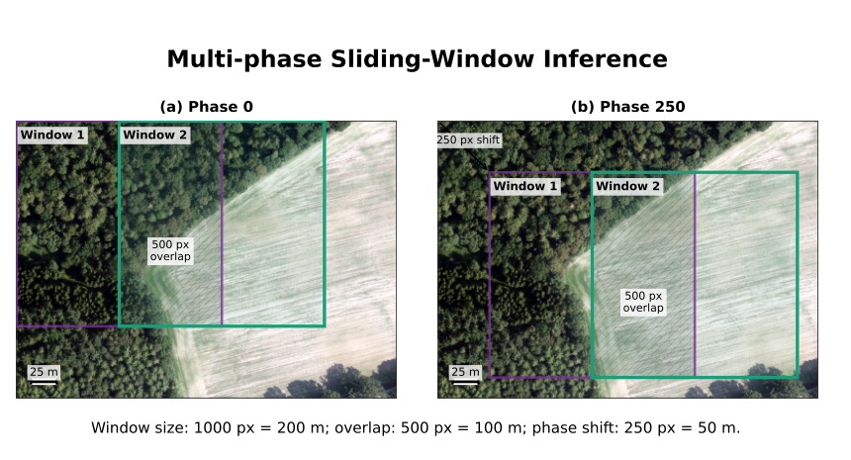
3.2 Model Prediction – Multi-phase Sliding-Window Inference
Large source crops are predicted in overlapping windows so crowns near one crop edge are seen more centrally in another view.
Window = 1000 px
Overlap = 500 px
Phase shift = 250 px
Predict imgsz = 2048
Two phases: regular grid at 0 px and shifted grid at 250 px.
Overlap: 500 px overlap means each boundary region is predicted more than once.
Edge filter: predictions with long contact along internal window edges are removed.
Merge before post-processing: survivors from both phases are combined into one candidate set.
www.ufz.de
Notes:
Der Universalgelehrte mit Sinn für die Praxis / Unser Namensgeber: Hermann von Helmholtz
Für die Helmholtz-Gemeinschaft gibt es gute Gründe, den Namen von Hermann von Helmholtz zu tragen, einem der größten Naturwissenschaftler des 19. Jahrhunderts.
Hermann von Helmholtz steht für die ganze Vielfalt der naturwissenschaftlichen Forschung und die Hinwendung zur technologischen Praxis. Er war einer der letzten wirklichen Universalgelehrten. Helmholtz vertrat eine Naturwissenschaft, die Brücken schlug zwischen Medizin, Physik und Chemie. Seine bahnbrechenden Forschungsarbeiten und Entwicklungen verknüpften Theorie, Experiment und praktische Anwendung. Helmholtz gründete die Physikalisch-Technische Reichsanstalt und amtierte als deren erster Präsident. Die Reichsanstalt war weltweit das erste wissenschaftliche Forschungszentrum außerhalb der Universitäten und gilt damit als eine Vorläuferin der Helmholtz-Gemeinschaft.

Slide 11
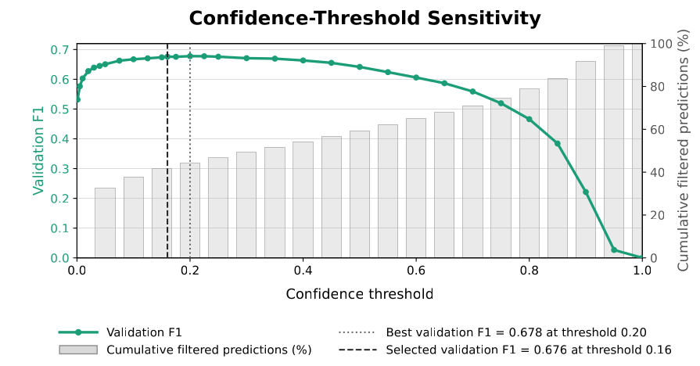
3.3 Model Prediciton – Confidence-Threshold
The threshold controls which predicted crown candidates are allowed into post-processing.
Lower threshold: retains more possible crowns, but
also more low-confidence false positives (higher recall).
Higher threshold: removes uncertain predictions, but
can discard true crowns (higher precision).
Selected value: 0.16 was chosen because it stayed
close to the best validation F1 while retaining a more recall-oriented prediction set.
Fixed during testing: post-processing was held
constant while the confidence threshold was assessed.
Post-processed validation F1 across confidence thresholds, generated with
multi-phase sliding-window inference and fixed polygon post-processing set-
tings: IoU-NMS = 0.50 and minimum retained-area fraction = 0.70. The
cumulative share of filtered predictions is shown alongside the F1 curve.
www.ufz.de
Notes:
Der Universalgelehrte mit Sinn für die Praxis / Unser Namensgeber: Hermann von Helmholtz
Für die Helmholtz-Gemeinschaft gibt es gute Gründe, den Namen von Hermann von Helmholtz zu tragen, einem der größten Naturwissenschaftler des 19. Jahrhunderts.
Hermann von Helmholtz steht für die ganze Vielfalt der naturwissenschaftlichen Forschung und die Hinwendung zur technologischen Praxis. Er war einer der letzten wirklichen Universalgelehrten. Helmholtz vertrat eine Naturwissenschaft, die Brücken schlug zwischen Medizin, Physik und Chemie. Seine bahnbrechenden Forschungsarbeiten und Entwicklungen verknüpften Theorie, Experiment und praktische Anwendung. Helmholtz gründete die Physikalisch-Technische Reichsanstalt und amtierte als deren erster Präsident. Die Reichsanstalt war weltweit das erste wissenschaftliche Forschungszentrum außerhalb der Universitäten und gilt damit als eine Vorläuferin der Helmholtz-Gemeinschaft.

Slide 12
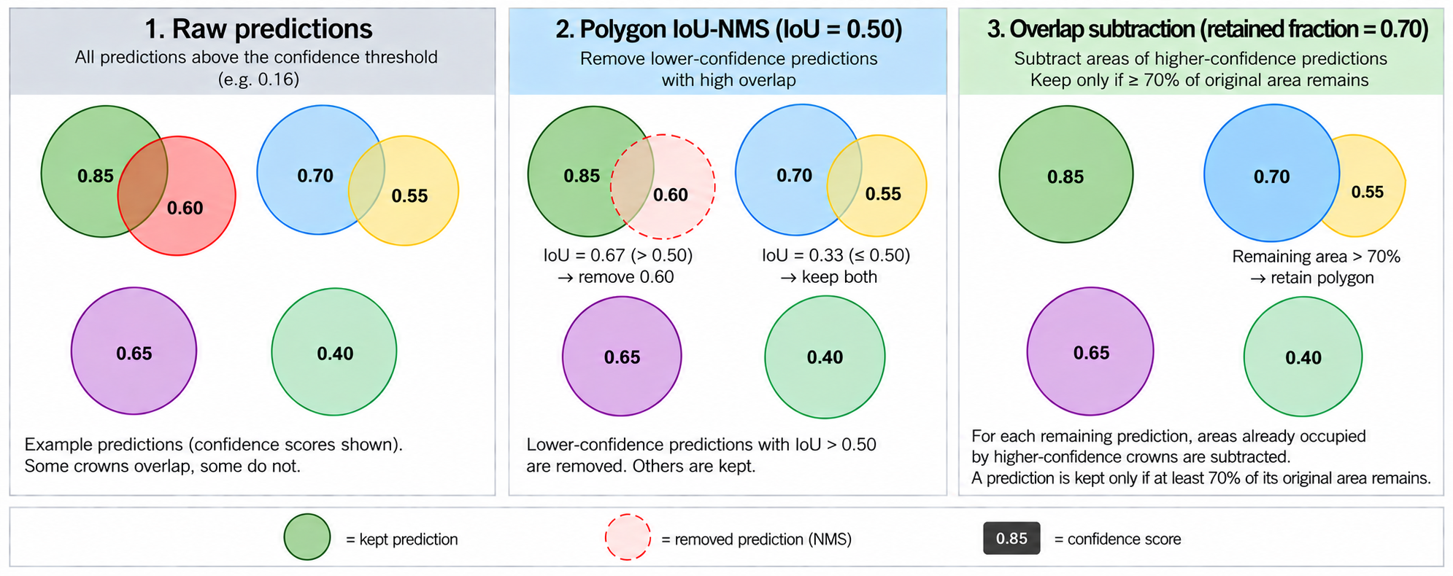
3.4 Model Prediction – Two-Step Post-Processing
www.ufz.de
Notes:
Der Universalgelehrte mit Sinn für die Praxis / Unser Namensgeber: Hermann von Helmholtz
Für die Helmholtz-Gemeinschaft gibt es gute Gründe, den Namen von Hermann von Helmholtz zu tragen, einem der größten Naturwissenschaftler des 19. Jahrhunderts.
Hermann von Helmholtz steht für die ganze Vielfalt der naturwissenschaftlichen Forschung und die Hinwendung zur technologischen Praxis. Er war einer der letzten wirklichen Universalgelehrten. Helmholtz vertrat eine Naturwissenschaft, die Brücken schlug zwischen Medizin, Physik und Chemie. Seine bahnbrechenden Forschungsarbeiten und Entwicklungen verknüpften Theorie, Experiment und praktische Anwendung. Helmholtz gründete die Physikalisch-Technische Reichsanstalt und amtierte als deren erster Präsident. Die Reichsanstalt war weltweit das erste wissenschaftliche Forschungszentrum außerhalb der Universitäten und gilt damit als eine Vorläuferin der Helmholtz-Gemeinschaft.

Slide 13
3.5 Model Prediction – Script 05: evaluate_predictions.py
Workflow of the post-processed prediction evaluation
Post-processed
predictions
Reference
crowns
Greedy IoU
matching
Pooled
performance
summaries
1. Calculate IoU for every prediction–reference pair
2. Keep only candidate pairs with IoU ≥ 0.50
3. Sort pairs by highest IoU
4. Assign matches greedily, one-to-one
5. Count unmatched predictions as FP and unmatched references as FN and assign to large pool rather than
creating tile averages
Both prediction and reference polygons are clipped to the
exact validation/test tile extent before matching. This
avoids evaluating crowns outside the target tile.
How well do the final crown polygons from script 04 match the georeferenced reference crowns?
This is different from script 03: script 03 evaluates the raw YOLO model; script 05 evaluates the complete prediction workflow after sliding-window inference, confidence threshold selection and post-processing.
www.ufz.de
Notes:
Der Universalgelehrte mit Sinn für die Praxis / Unser Namensgeber: Hermann von Helmholtz
Für die Helmholtz-Gemeinschaft gibt es gute Gründe, den Namen von Hermann von Helmholtz zu tragen, einem der größten Naturwissenschaftler des 19. Jahrhunderts.
Hermann von Helmholtz steht für die ganze Vielfalt der naturwissenschaftlichen Forschung und die Hinwendung zur technologischen Praxis. Er war einer der letzten wirklichen Universalgelehrten. Helmholtz vertrat eine Naturwissenschaft, die Brücken schlug zwischen Medizin, Physik und Chemie. Seine bahnbrechenden Forschungsarbeiten und Entwicklungen verknüpften Theorie, Experiment und praktische Anwendung. Helmholtz gründete die Physikalisch-Technische Reichsanstalt und amtierte als deren erster Präsident. Die Reichsanstalt war weltweit das erste wissenschaftliche Forschungszentrum außerhalb der Universitäten und gilt damit als eine Vorläuferin der Helmholtz-Gemeinschaft.

Slide 14
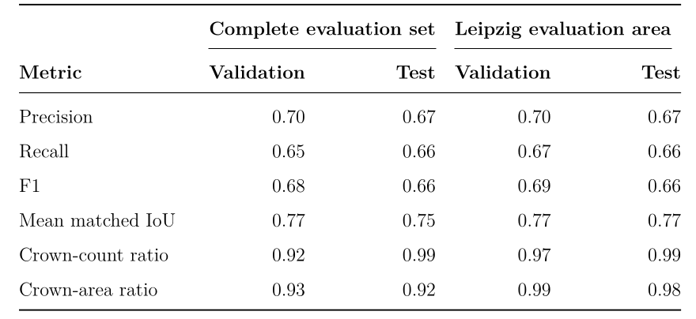
3.6 Model Prediction – Thesis Results: Performance Summary I
The “Leipzig evaluation area” combines
the Leipzig and Auwald evaluation sites.
Count ratio and area ratio are both
interpreted relative to a value of 1.
A ratio close to 1 indicates that the
prediction is close to the reference data.
Values above 1 indicate overprediction,
while values below 1 indicate
underprediction.
Performance of the final post-processed prediction workflow for the complete
evaluation set and the Leipzig evaluation area.
www.ufz.de
Notes:
Der Universalgelehrte mit Sinn für die Praxis / Unser Namensgeber: Hermann von Helmholtz
Für die Helmholtz-Gemeinschaft gibt es gute Gründe, den Namen von Hermann von Helmholtz zu tragen, einem der größten Naturwissenschaftler des 19. Jahrhunderts.
Hermann von Helmholtz steht für die ganze Vielfalt der naturwissenschaftlichen Forschung und die Hinwendung zur technologischen Praxis. Er war einer der letzten wirklichen Universalgelehrten. Helmholtz vertrat eine Naturwissenschaft, die Brücken schlug zwischen Medizin, Physik und Chemie. Seine bahnbrechenden Forschungsarbeiten und Entwicklungen verknüpften Theorie, Experiment und praktische Anwendung. Helmholtz gründete die Physikalisch-Technische Reichsanstalt und amtierte als deren erster Präsident. Die Reichsanstalt war weltweit das erste wissenschaftliche Forschungszentrum außerhalb der Universitäten und gilt damit als eine Vorläuferin der Helmholtz-Gemeinschaft.

Slide 15
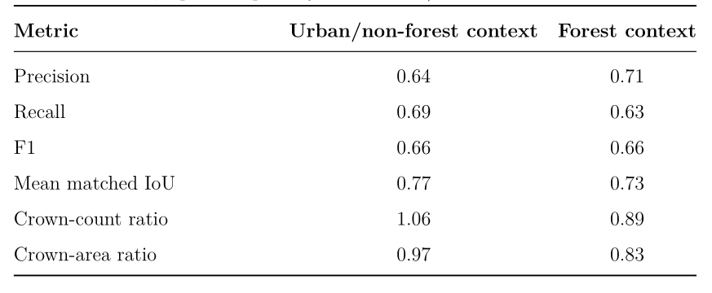
3.7 Model Prediction – Thesis Results: Performance Summary II
Context groups
Urban / non-forest
Leipzig, Chemnitz, Rostock
Forest
Auwald, Hohes Holz,
Kalebsberg, Tharandter Wald
Pooled performance of the final post-processed prediction workflow on the
test set, reported separately for the urban/non-forest and forest contexts.
www.ufz.de
Notes:
Der Universalgelehrte mit Sinn für die Praxis / Unser Namensgeber: Hermann von Helmholtz
Für die Helmholtz-Gemeinschaft gibt es gute Gründe, den Namen von Hermann von Helmholtz zu tragen, einem der größten Naturwissenschaftler des 19. Jahrhunderts.
Hermann von Helmholtz steht für die ganze Vielfalt der naturwissenschaftlichen Forschung und die Hinwendung zur technologischen Praxis. Er war einer der letzten wirklichen Universalgelehrten. Helmholtz vertrat eine Naturwissenschaft, die Brücken schlug zwischen Medizin, Physik und Chemie. Seine bahnbrechenden Forschungsarbeiten und Entwicklungen verknüpften Theorie, Experiment und praktische Anwendung. Helmholtz gründete die Physikalisch-Technische Reichsanstalt und amtierte als deren erster Präsident. Die Reichsanstalt war weltweit das erste wissenschaftliche Forschungszentrum außerhalb der Universitäten und gilt damit als eine Vorläuferin der Helmholtz-Gemeinschaft.

Slide 16
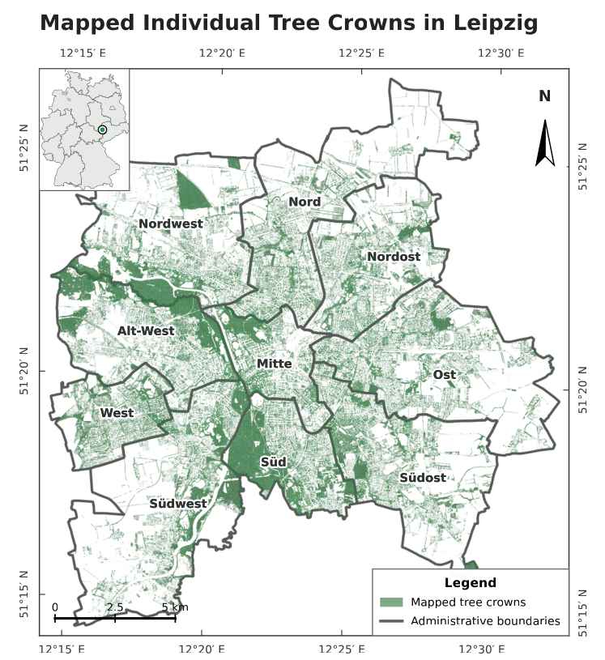
4 Creating Leipzig Map – Script 06: predict_leipzig_map.py
Same prediction workflow as described for
04_predict_evaluation_tiles.py
District-wide predictions: centroid-based polygon assignment
Full Leipzig tree-crown map available on Zenodo
www.ufz.de
Notes:
Der Universalgelehrte mit Sinn für die Praxis / Unser Namensgeber: Hermann von Helmholtz
Für die Helmholtz-Gemeinschaft gibt es gute Gründe, den Namen von Hermann von Helmholtz zu tragen, einem der größten Naturwissenschaftler des 19. Jahrhunderts.
Hermann von Helmholtz steht für die ganze Vielfalt der naturwissenschaftlichen Forschung und die Hinwendung zur technologischen Praxis. Er war einer der letzten wirklichen Universalgelehrten. Helmholtz vertrat eine Naturwissenschaft, die Brücken schlug zwischen Medizin, Physik und Chemie. Seine bahnbrechenden Forschungsarbeiten und Entwicklungen verknüpften Theorie, Experiment und praktische Anwendung. Helmholtz gründete die Physikalisch-Technische Reichsanstalt und amtierte als deren erster Präsident. Die Reichsanstalt war weltweit das erste wissenschaftliche Forschungszentrum außerhalb der Universitäten und gilt damit als eine Vorläuferin der Helmholtz-Gemeinschaft.

